Slide 1
Energiaverotus ja Suomen hiilineutraaliustavoite 2035
Kuulemistilaisuus energiaverotuksen uudistamisesta 2.3.2020 Valtioneuvoston linna
Markku Ollikainen
Ympäristöekonomian professori
Ilmastopaneelin puheenjohtaja
Helsingin yliopisto

Slide 2
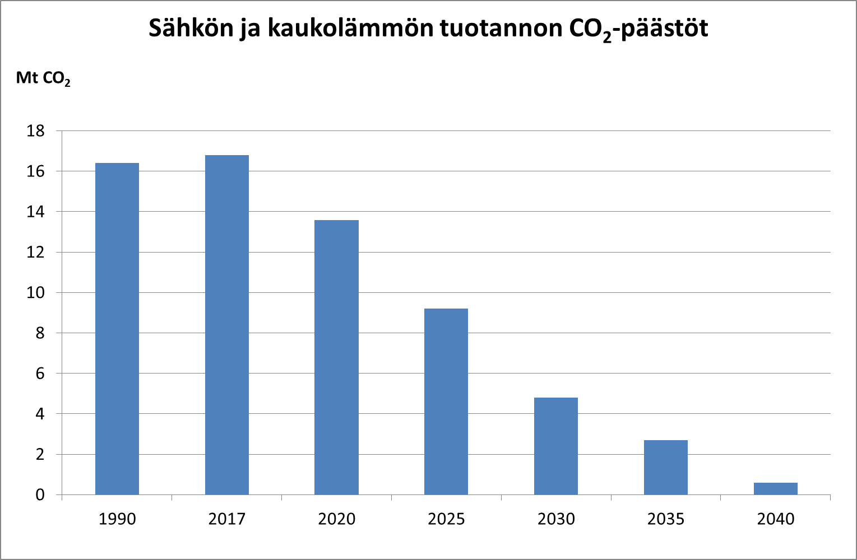
Tausta: Ilmastopaneelin hahmotus 35 Mt päästövähennyspoluksi 2035
Vähennyspolku sektoreittain
Sähkö ja kaukolämpö: 14 Mt
Teollisuuden energia: 3,6 Mt
Liikenteen päästöt: 8 Mt
Muu polttoainekäyttö: 2,6 Mt
F-kaasut; prosessit 2 Mt
Jätteiden käsittely 1 Mt
Energiatehokkuus 4 Mt
Yhteensä 35 Mt
Oletus
LULUCF-nettonielu: -21 Mt
Jäljelle jäävät päästöt 21 Mt
Lisätoimia tarvitaan noin 20 Mt nykyisiin verrattuna
Suomen kanssa korkean kunnianhimon maita: Tanska, Ruotsi ja Britannia
Green Deal: koko EU nostaa kunnianhimoaan 50-55 % vähennystavoite vuodelle 2030

Slide 3
1. Nykyisen energiaverojärjestelmän rakenne ja toimivuus hiilineutraalisuustavoitteen kannalta
Ongelmat:
Haitalliset verotuet energian tuotannossa ja käytössä: turpeen verotuki (säilyy tuen avulla polttoaineena), energiaverojen palautukset, raskaan liikenteen dieselin verotuki, maatalous (esim. biokaasu viljan kuivauksessa ei etene)
Sähköverokohtelu (II luokka): hidastaa teollisten lämpöpumppujen ja muiden sähköön perustuvien ratkaisujen käyttöä turpeen korvaajana ja lämmön tuotannon lähteenä; sähkö lämmöntuotannon polttoaineena
Liikenteen vero-ohjaus: ei yksin riitä liikenteen päästöjen vähentämiseen (paitsi jos veroasteet todella korkeita) ja raskaan liikenteen verotuki vääristää valintoja
Verojärjestelmästä riippumatonta kitkaa – esim. hukkalämmön hyödyntämiseen koetaan liittyvän riskejä

Slide 4
2. Miten energiaverojärjestelmä & muut ohjauskeinot toimivat yhteen
Biopolttoaineiden sekoitusvelvoitteet
Synkronoitu verotuksen osalta
Ei johda kulutuksen kautta lisäisyyteen (kun sekoitusvelvoite täysi, bio myydään muualle)
Biokaasu ei ole mukana
Päästöoikeuskauppa ja energiaverot
Päästökauppa ohjaa osaa prosessiteollisuutta, sähköntuotannon yrityksiä ja osaa lämpölaitoksia; päällekkäisyys lämmöntuotannon osalta
Turpeen osalta: korkeapäästöoikeuden hinta voisi hoitaa ulossulkemisen nopeastikin ja olisi poliittisesti kivuttomampi tapa
Nykypäätöksin hinta ei juuri nouse, sillä 2030 ylijäämä voi olla jopa 2.3 mrd tonnia (ks. Liite; Green Deal voi korjata tilannetta)
Turpeen & biomassan hintasuhde
Suuri ongelma, koska biomassa ns. päästötön polttoaine
Biomassaa ei riitä kivihiilen ja turpeen korvaamiseen (mihin rajallinen resurssi tulisi kohdentaa ja miten? Biomassalle energiavero?)
Turpeen verotuksen nosto tuo biomassaa sisään voi johtaa ainespuun polttoon
Kivihiilen korvaamisen tuet – ei tulisi antaa tukea, jos biomassa on uuden ratkaisun pääpolttoaine

Slide 5
3. Energiaverotus & uusien teknisten ratkaisujen edistäminen
Power-to-X: tarvitaan EU:n ja Suomen linjaus verokohtelusta
P2X:n perusidea on muuttaa sähköä toiseen energiamuotoon – ja tarvittaessa takaisin sähköksi
Power-to-gas: toimijoille tulisi luoda selkeät puitteet tki –toiminnalle ja puitteiden tulisi turvata ratkaisujen ilmastollinen kestävyys
Teräksen vetypelkistys: tarvitaan paljon edullista päästötöntä sähköä
SSAB:n innovaatio – tuotantoa luvassa 2026 jälkeen Ruotsissa, Raahe 2030-luvulla
Kannustimet
Tarvitaan korkea päästöoikeuden hinta (40-60 €) (Tsupari 2018, P2X:n osalta)
Sähkön tuotannon kasvattaminen (kaikki ratkaisut vaativat paljon sähköä) ja verkkoyhteyksien vahvistaminen Ruotsiin
Sähkön hinta oletettavasti laskee (30€/MWh) – edistää sähkön käyttöä, mutta voi laskea investointien kannattavuutta
Kuinka askeleet kohti vetytaloutta 2050 luvulle?

Slide 6
4. Keskeisimmät toimet energiaverotuksen kehittämisessä tavoiteltaessa 2035 hiilineutraalisuutta?
Keskeisimmät toimet
Sähköveron II-luokka EU:n minimiin
Turpeen verotuen asteittainen poistaminen
Raskaan liikenteen verotuen poistaminen
Sähköisen henkilöautoliikenteen infran tuet
Biokaasun edistäminen (?)
Mitkä niistä tulisi toteuttaa mahdollisimman nopeasti ja mitkä voitaisiin toteuttaa myöhemmin hiilineutraalisuutta tavoiteltaessa?
Keskeisimmät toimet heti
Liikenteen verotuksen kokonaisuudistus tulee tehdä rauhassa
Pientalojen lämmitysöljyn ulossulkeminen: toimisiko ESCO-tyyppinen ratkaisu tai se yhdistettynä energiaremonttiin? (200 000 asuntoa, 3000€/talo 10 vuoden ajan)
Energiatehokkuus ja korjausrakentaminen

Slide 7
5. Voivatko fossiilisten polttoaineiden tukien poistaminen ja/tai niiden veronkorotukset auttaa päästövähennystavoitteiden saavuttamisessa.
Kyllä voisivat:
Turpeen hallittu ulossulkeminen tehtävissä verotuksella (yhdistelmällä päästöoikeuksien korkeampi hinta ja lämmöntuotannon polttoaineiden verotus CO₂-perusteisesti) & tarjoamalla tarvittavat kompensaatiot toimijoille/alueille
Liikenteen päästökauppa (huutokaupataan jakelijoille polttonesteiden CO2-oikeudet) perälautana liikenteen päästövähennystavoitteiden saavuttamisessa (Aallon tutkijoiden ehdotus)
Biokaasun käyttö kasvaa, kun hintasuhteet muuttuvat sen hyväksi (biokaasu ja CHP?)
Mitä mahdollisesti haitallisia vaikutuksia tällä olisi?
Turve: tulonmenetys turpeenottoalueiden omistajille; hyöty ilmastosta ja puhtaammasta lähiympäristöstä (vesi, monimuotoisuus, virkistys) maaseudulle
Liikenne: riippuen muiden toimien onnistumisesta (henkilöautoliikenteen sähköistyminen, julkinen liikenne jne.) ja siitä onko liikenteen päästökauppa käytössä liikennepolttonesteiden hinta voi nousta korkeaksi

Slide 8
6. Miten arvioitte energiaverotuottojen kehittyvän 2030 mennessä verotuksen nykyrakenteella ja verotuksen päästöohjausta tehostettaessa?
Sähköveron II-luokan lasku EU:n minimiin vähentää verotuloja enemmän kuin energiaveron palautuksista säästetään
Turpeen veroedun poisto/pienentäminen kasvattaa nettoverotuloja
Diesel-tuen poistaminen: Honkatukia ym. 2020: saanto 760 M€
Päästöoikeuksien hinnan nousu (Green Deal): kasvattaa päästökauppatuloja
Liikenne: nykytilassa verotulot laskevat; liikenneverouudistus (?)

Slide 9
Päästökauppakausi 2021-2030: ennuste päästöistä ja ylijäämästä
Oletus: päästöt laskevat 2 % vuodessa
Lähde: Ollikainen ja Örmä 2020 , Kansantaloudellinen Aikakauskirja 1/2020

